Slide 1

স্বাগতম

Slide 2
শিক্ষক পরিচতি
পাঠ পরিচতি
মোহাম্মদ মোস্তানসিরুল হক
কম্পিউটার শিক্ষক
পাঁচবাগ ফাযিল মাদ্রাসা
গফরগাও।
আইডি- ২৫
শ্রেনীঃ ৭ম
বিষয়-বাংলাদেশ ও বিশ্বপরিচয়
অধ্যায়-৯, পাঠ-২
সময়- ৫০ মিনিট
তারিখ-১৮-০৬-২০১৩

Slide 3
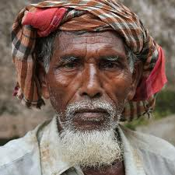
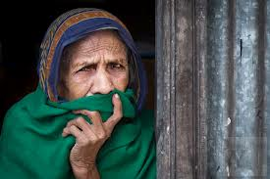

Slide 4
প্রবীণদের সমস্যা

Slide 5
শিখন ফল
প্রবীণ কারা তা বলতে পারবে।
প্রবীণদের সমস্যার প্রকার সমূহ বলতে পারবে।
সমাজে প্রবীণদের সমস্যার কারণ বলতে পারবে।

Slide 6

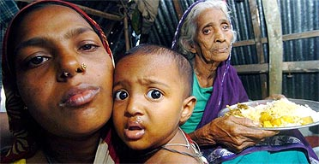
উপস্থাপন
পারিবারিক সমস্যা

Slide 7
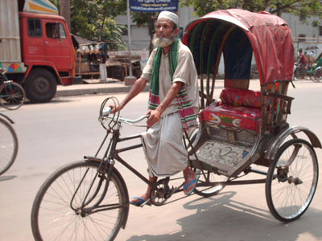
অর্থনৈতিক সমস্যা

Slide 8
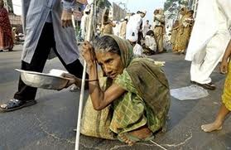
শারীরিক সমস্যা

Slide 9
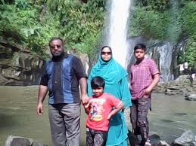
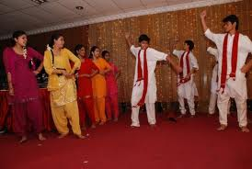
সামাজিক-সাংস্কৃতিক সমস্যা

Slide 10
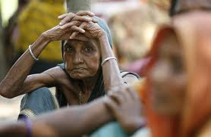
মনস্তাত্মিক সমস্যা

Slide 11
দলীয় কাজ
প্রবীণদের সামাজিক সমস্যাগুলি লিখ।

Slide 12
মূল্যায়ন
প্রবীণ বলতে কি বুঝ?
প্রবীণদের অর্থনৈতিক সমস্যা বলতে কি বুঝ?
প্রবীণদের সমস্যার কারণ উল্লেখ কর?
প্রবীণদের মনস্তাত্মিক সমস্যা বলতে কি বুঝ?

Slide 13
বাড়ীর কাজ
তোমার পরিচিত কোন প্রবীণ ব্যাক্তির যেসব সমস্যার সম্মূখীন হন তার বিবরণ লিখে আনবে।

Slide 14
ধন্যবাদ

